Slide 1
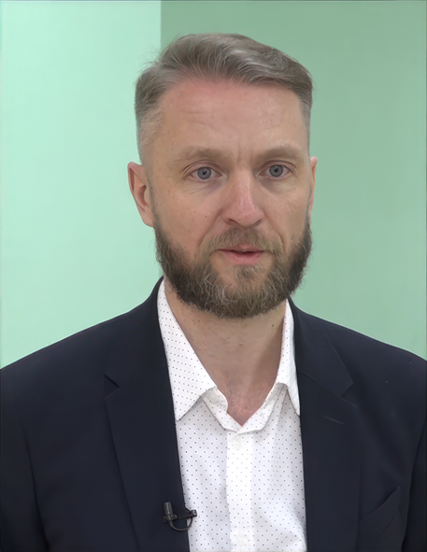
«Если вы не можете объяснить это простыми словами, вы не до конца это понимаете» (А. Эйнштейн)
Муниципальная бюджетная образовательная организация
дополнительного образования Центр дополнительного образования
Мысковский городской округ
Буткеев Андрей Витальевич,
педагог дополнительного образования
Notes:
В детском объединения «Робототехника», руководителем которого я являюсь, занимаются более 100 детей в возрасте от 8 до 17 лет ежегодно. В рамках объединения реализуется три дополнительных общеобразовательных общеразвивающих программы технической направленности:

Slide 2
«Робототехника»
Направленность: техническая
Уровень программы:
базовый
Возраст учащихся: 15-17 лет
Срок реализации: 3 года
Уровень программы:
базовый
Возраст учащихся: 11-14 лет
Срок реализации: 3 года
4
Уровень программы: ознакомительный
Возраст учащихся: 8-10 лет
Срок реализации: 1 год
Notes:
«Начальная робототехника»- ознакомительного уровня
«Робототехника»- базового уровня
«Школа программирования» для старшеклассников – базового уровня.
Каждая из программ осуществляет преемственность с предыдущей программой и направлена на совершенствование полученных знаний и навыков.

Slide 3
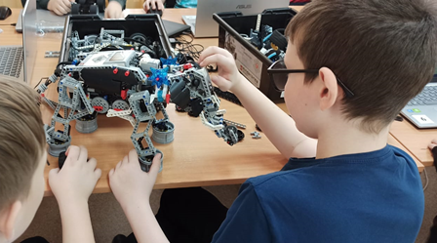
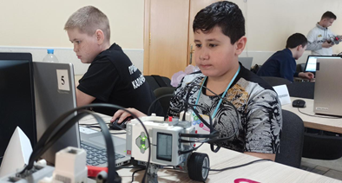
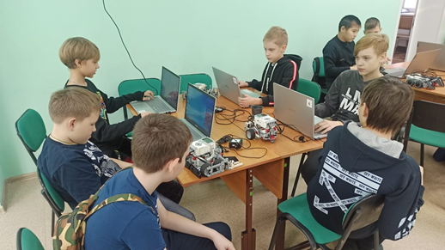
Задачи
Обучающие | Развивающие | Воспитательные
ознакомить учащихся с комплексом базовых технологий, применяемых при создании роботов. Дать первоначальные знания о конструкции робототехнических устройств; научить учащихся приемам сборки и программирования робототехнических устройств; развить у учащихся умение у учащихся решать ряд кибернетических задач, результатом каждой из которых будет работающий механизм или робот с автономным управлением. | развивать у учащихся инженерное мышление, навыки конструирования, программирования и эффективного использования кибернетических систем; развивать у учащихся креативное мышление и пространственное воображение учащихся; организовать участие в играх, конкурсах и состязаниях роботов в качестве закрепления изучаемого материала и в целях мотивации обучения. | повышать у учащихся мотивацию учащихся к изобретательству и созданию собственных роботизированных систем; формировать у учащихся стремление к получению качественного законченного результата; формировать у учащихся творческое отношение к выполняемой работе; воспитывать у учащихся умение работать в коллективе, эффективно распределять обязанности.
Notes:
Целью программы является развитие творческих способностей учащихся в процессе конструирования, проектирования и программирования.
Успехи страны в XXI веке будут определяться не столько природные ресурсы, сколько уровень интеллектуального потенциала, который определяется уровнем самых передовых на сегодняшний день технологий.
Уникальность образовательной робототехники заключается в возможности объединить конструирование и программирование в одном курсе, что способствует интегрированию изучения физики, математики, информатики, естественных наук и развитию инженерного мышления, через техническое творчество.
Программа модифицированная, разработана на основе Учебно-методического комплекса LEGO MINDSTORMS Education EV3.

Slide 4
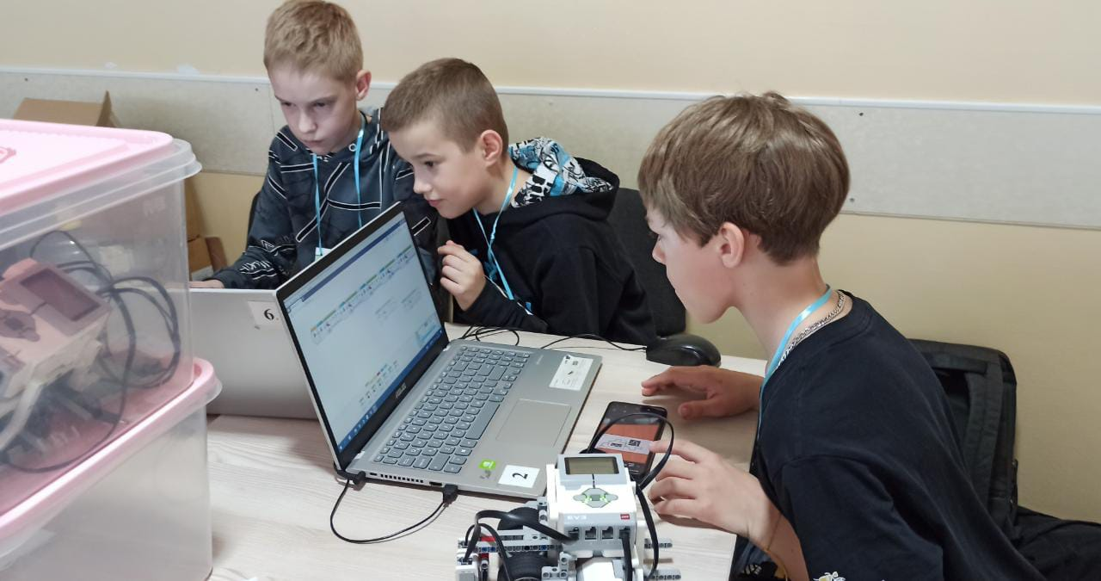
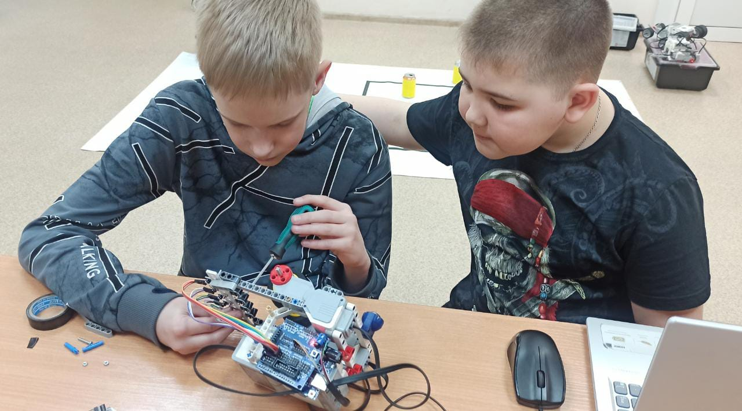
«Робототехника»
Lego Mindstorms EV3 позволяет учащимся:
создавать модели реальных объектов и процессов;
проявлять творческий подход к решению поставленной задачи;
совместно обучаться в рамках одной команды;
распределять обязанности в своей команде;
проявлять повышенное внимание культуре и этике общения;
видеть реальный результат своей работы.
Notes:
Новизна программы заключается в подходе к подаче материала.
Изучение курса предполагает использование компьютеров и специальных интерфейсных блоков совместно с конструкторами. Важно отметить, что компьютер используется как средство управления моделью; его использование направлено на составление управляющих алгоритмов для собранных моделей. Учащиеся получают представление об особенностях составления программ управления, автоматизации механизмов, моделирования работы систем.

Slide 5
«Форма обучения»
Очная
Традиционная.
С применением дистанционных (электронных) технологий.
Notes:
Форма обучения очная, однако, в программе предусмотрено обучение с применением дистанционных (электронных) технологий в период сложной эпидемиологической и чрезвычайных ситуаций.
Для организации образовательного процесса дистанционно используются карточки с заданиями, аудио и видео файлы к ним, домашние задания, ссылки на ресурс в интернете, онлайн встречи на образовательных платформах.

Slide 6
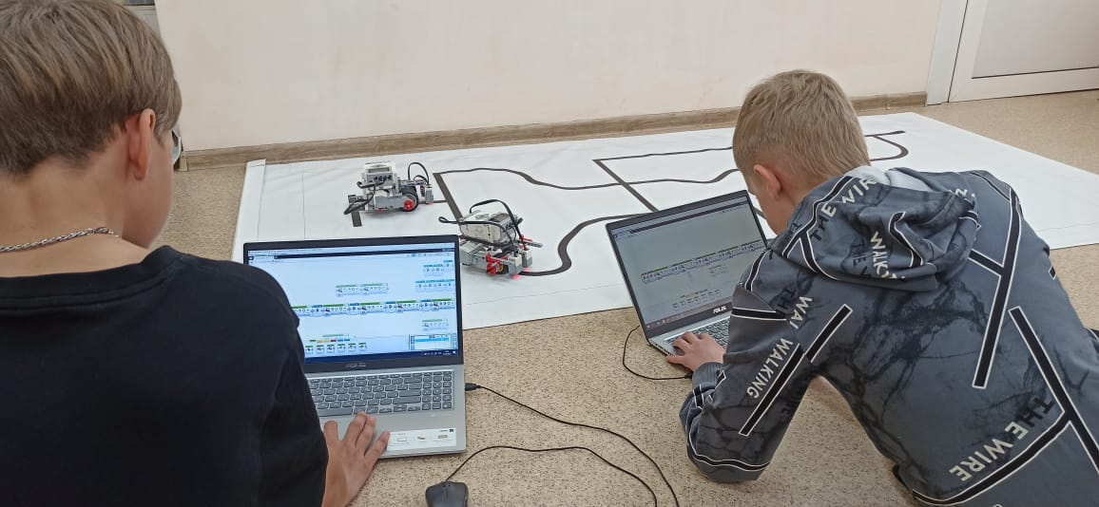
Методы обучения
Объяснительно-иллюстративный
Наглядный
Метод практической работы
Проектно-конструкторский метод
Notes:
Методы обучения на занятиях используются в зависимости от характера деятельности учащихся при усвоении изучаемого материала.

Slide 7
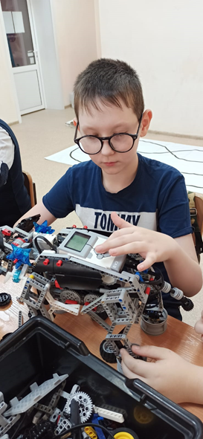
Формы организации образовательной деятельности
аудиторные занятия: консультации, беседы, выполнение самостоятельных и практических заданий.
внеаудиторные занятия: участие в конкурсах, соревнованиях различного уровня, организация каникулярных мероприятий.
Notes:
Основной формой организации образовательного процесса является групповое учебное занятие, которые включают теоретический блок подачи учебного материала и практический.
В течение курса предполагаются зачеты, по решению поставленной заранее известной задачи, которые принимается в свободной форме.
Одним из способов закрепления изучаемого материала и в целях мотивации обучения является участие учащихся в состязаниях роботов, успешное участие в которых освобождает от соответствующего зачета.

Slide 8
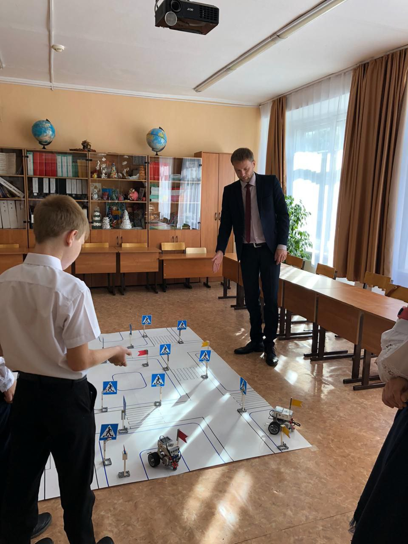
Программа воспитания
Цель воспитания: формирование у учащихся эмоционально-ценностного отношения к миру.
Задачи воспитания:
Воспитывать у учащихся уважительное отношение к обществу, человеку, к себе.
Формировать у учащихся понимания значимости здорового образа жизни.
Создавать условия для формирования личностных качеств учащихся гуманистической и созидательной направленности.
Формы организации воспитательных мероприятий:
видео экскурсии,
познавательные беседы,
развлекательные и игровые конкурсные программы,
соревнования роботов,
презентация проектов учащихся перед родителями.
Notes:
Реализация программы воспитания в детском объединении «Робототехника» направлена на взаимодействие с учащимся как индивидуально, так и с коллективом учащихся и родителями в соответствии с возрастными и психофизиологическими особенностями учащихся, особенностями программы.
При выборе и разработке воспитательных мероприятий главным критерием является соответствие тематике и направленности проводимого мероприятия целям и задачам воспитательной работы, отраженным в содержании дополнительной общеобразовательной общеразвивающей программы.
К основным формам организации воспитательных мероприятий следует отнести видео экскурсии, познавательные беседы, развлекательные и игровые конкурсные программы, соревнования, презентация проектов учащихся перед родителями.
Воспитательная работа проводится как в процессе реализации программы, так и целенаправленно в период каникул. Количество каникулярных мероприятий зависит от количества учебного времени отведенного на раздел «Организация каникулярного времени» в учебно-тематическом плане программы и календарный план мероприятий размещен в Календарном учебном графике.
Программа воспитания в детском объединении «Робототехника» является Приложением к программе и размещена в учебно-методическом комплексе к программе.

Slide 9
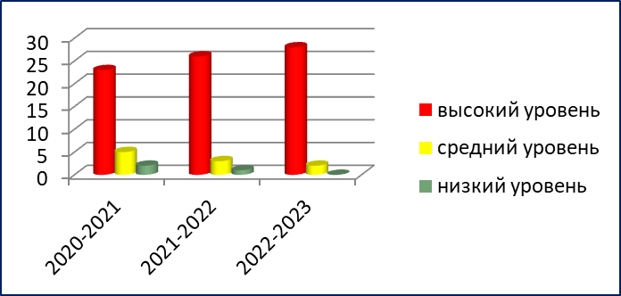
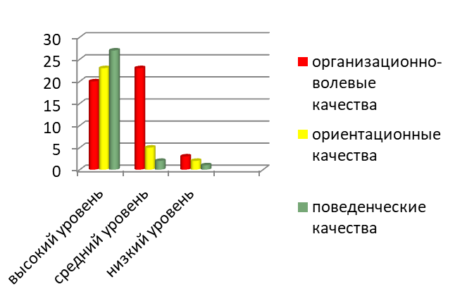
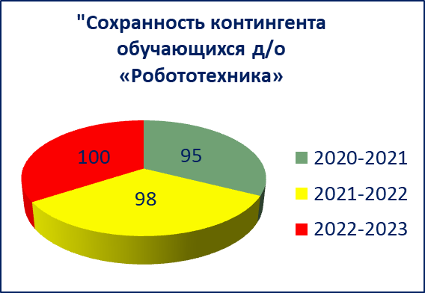
Педагогический мониторинг
1. «Уровень освоения содержания
дополнительной общеобразовательной
программы»
2. «Уровень сформированности
положительных качеств личности,
нравственных установок и норм»
Notes:
В процессе реализации программы разработал критерии, показатели, диагностический материал, необходимый для осуществления педагогического мониторинга.
Мониторинг осуществляется по направлениям:
1.«Уровень освоения содержания дополнительной общеобразовательной программы»
Используются следующие виды контроля:
Текущий контроль - выявляет степень усвоения учебного материала, уровень подготовки к занятиям, заинтересованность
Промежуточный контроль – предварительное определение уровня знаний. Проводится один раз в год в конце первого полугодия.
Итоговый контроль - проверка знаний и умений, приобретенных в процессе освоения программы. Проводится в конце учебного года.
Второе направление: «Мониторинг личностного развития ребенка в процессе освоения программы»: отслеживается «Уровень сформированности положительных качеств личности, нравственных установок и норм»
«Сохранность контингента обучающихся» в детском объединении имеет стабильно высокий показатель.

Slide 10
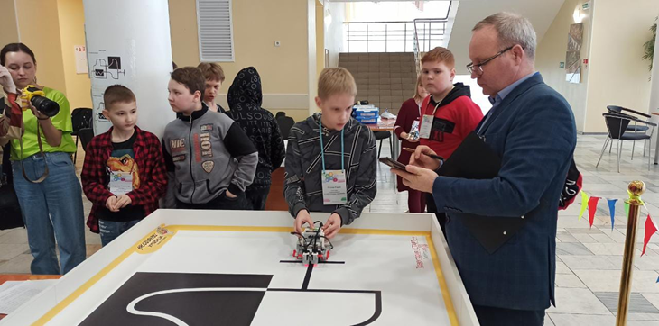
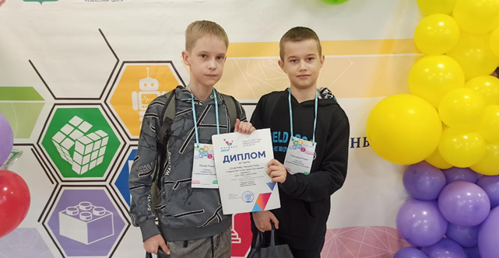
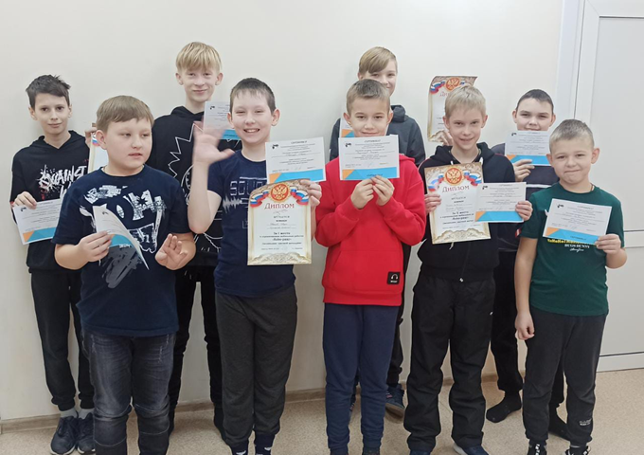
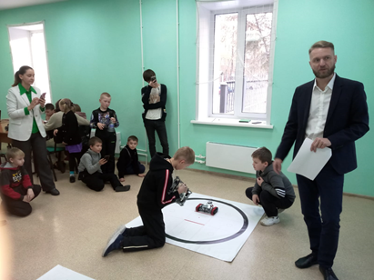
Творческие достижения учащихся
Соревнования по робототехнике «Robobattle»
в рамках открытого Областного детского интеллектуального форума «Время быть первыми!»
г. Междуреченск, 2023г.
Открытый муниципальный конкурс «Соревнования мобильных роботов» г. Мыски, 2020-2023г.
Notes:
В процессе реализации программы обучающиеся участвуют в конкурсах и соревнованиях различного уровня и становятся победителями. Это:
городской Турнир по робототехнике «Robo-battle» среди учащихся образовательных организаций городов юга Кемеровской области г. Междуреченск;
интеллектуальные игры и соревнования в рамках областной профильной смены «Юный техник-эрудит» в «Сибирской сказке»;
городская конференция школьников г. Мыски, где учащиеся детского объединения «Робототехника», представляются учебные проекты;
открытые городские «Соревнования роботов» г. Мыски организатором которых, является ЦДО.
За время реализации программ 17 учащихся поступили в высшие учебные заведения области на профессии связанные с информационно коммуникационными технологиями (ИКТ).
По результатам анкетирования «Удовлетворённость родителей качеством обучения по дополнительной общеобразовательной общеразвивающей программе «Робототехника», в котором приняли участие 93% родителей можно сделать вывод, что программа одобрена родителями и положительно влияет на развитие детей.

Slide 11
Муниципальная бюджетная образовательная организация
дополнительного образования Центр дополнительного образования
Мысковский городской округ
СПАСИБО ЗА ВНИМАНИЕ!
Приглашаю к сотрудничеству
652840 Кемеровская область
г. Мыски, ул. Советская, 35а
Email: ckdj@ya.ru
Контактный телефон: 8(38474)2-64-55
Notes:
Спасибо за внимание!
Приглашаю к сотрудничеству.

